Slide 1


III. BOSHLANG‘ICH TA’LIMDA ZAMONAVIY YONDASHUVLAR
Oʻquv moduli. 3.1 Boshlang‘ich ta’limning DTS va yangi avlod darsliklari tahlil
1-mavzu: Boshlang‘ich ta’lim bo‘yicha davlat ta’lim standarti, o‘quv dasturi va zamonaviy darsliklar bilan ishlashga oid uslubiy tavsiyalar

Slide 2
YANGI AVLOD DARSLIKLARI
O‘quvchilar nafaqat fanlarni, balki XXI asrda zarur bo‘lgan hayotiy ko‘nikmalarni ham o‘rganadi
Yangi 2023-2024 -o‘quv yilidan boshlab boshlang‘ich sinf o‘quvchilari yangi avlod darsliklari asosida ta’lim olmoqda.
Darsliklarning asosiy xususiyatlaridan biri – ularning 4K tamoyili asosida ishlab chiqilganidadir
Xalqaro dasturlar PISA, PIRLS, TIMSS, TAILS kabi tadqiqotlar talabiga javob beradigan va ular asosiga qurilgan dastur va darsliklar yaratildi

Slide 3
Darslikda berilgan topshiriqlar oʻquvchini nafaqat hisob-kitobga, balki, mavzularni oson anglashga, mantiqiy va tanqidiy fikrlashga undaydi
Matеmatika haqiqiy olamning miqdoriy munosabatlari va fazoviy formalari haqidagi fandir
Matematika
Darslikda berilgan rasmlar, chizmalar va jadvallar juda ham qiziqarli, shu bilan birgalikda oʻquvchining tushunishi uchun sodda va aniq shaklda berilgan
Matematikadan masalalar yechish o‘quvchilarning fikrlash qobiliyatlarini rivojlantiradi

Slide 4
Tabiiy fan
darsliklardagi mavzular avvalgiga qaraganda biroz murakkab berilgan boʻlsa-da, lekin, juda ham qiziqarli, tushunarli va amaliy mashgʻulotlar koʻp berilgan
darslikda berilgan mavzular oʻquvchilarni real hayotni oʻrganishga, anglashga undaydi.

Slide 5
1-topshiriq. “Tushunchalar tahlili” usuli. Tushunchalarni tanlang, mazmunini anglab, lug‘at maqolasi yozing. Har bir tushunchaning ma’nosi haqida o‘ylab ko‘ring.
Tushunchalar | Izohi
DTS
O‘quv dasturi
O‘quv reja
Darslik

Slide 6
2-topshiriq. “Klaster” usulida tahlil qiling.
DTS mazmuni

Slide 7
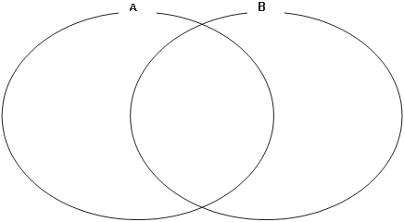
O‘quv dasturi
3- topshiriq Venn diagrammasida tahlil qiling
O‘quv rejasi

Slide 8

4 - topshiriq. Darsliklarni tahlil qiling.

Slide 9
E’tibor uchun rahmat!

